Slide 1
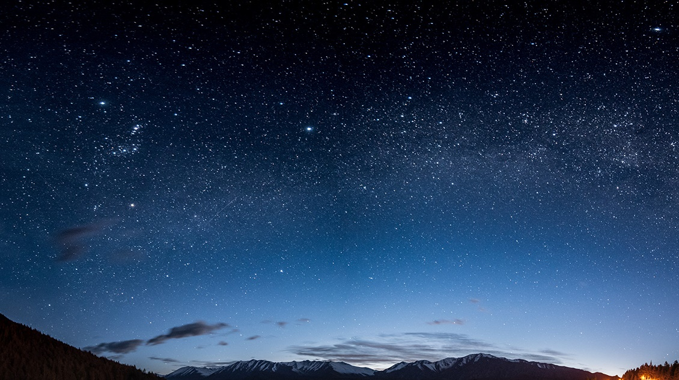
Projet veille technologique : intelligence artificielle
Enes gul

Slide 2
SOMMAIRE
PRESENTATION/DEFINITION
HISTORIQUE
CARACTERISTIQUES
AVANTAGES ET INCONVENIENTS
LES ENJEUX
DIMENSIONS JURIDIQUE ET ECONOMIQUE
DERNIERES NOUVEAUTES
SYNTHESE
RETOUR SUR EXPERIENCE
OUTILS DE VEILLE EXPLOITES
SOURCES EXPLOITEES

Slide 3


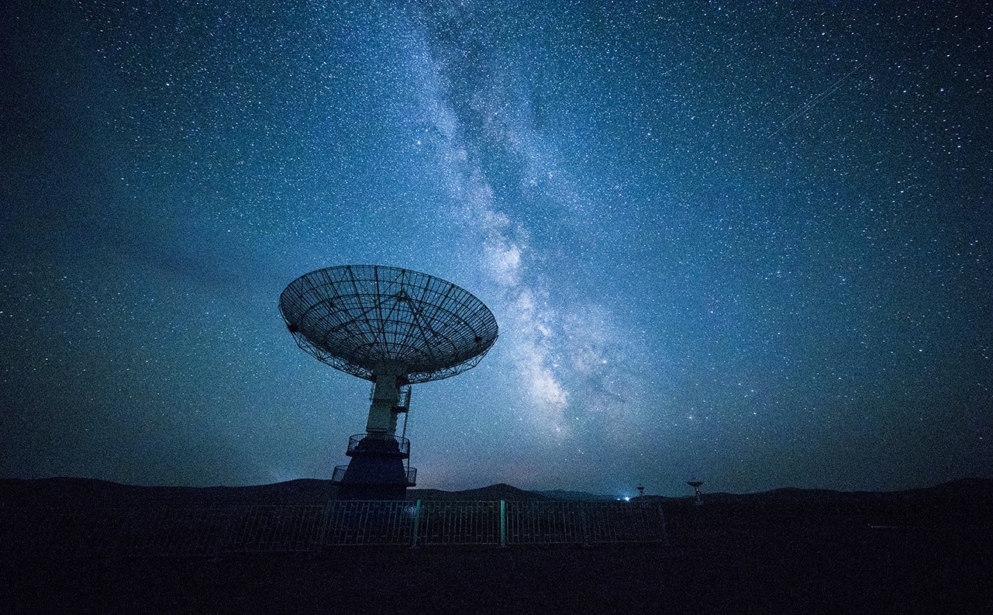
présentation/définition
L’Intelligence Artificielle ou IA = technique pour imiter l’intelligence humaine
Traitement de données et/ou exécution de tâches complexes
Repose sur des algorithmes et modèles d’apprentissage
Utilisations diverses :
Assistance virtuelle
Analyse de Données/Prédictions
Traitement de langage naturel

Slide 4
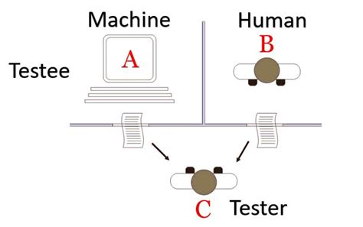

HISTORIQUE : LES GRANDES ETAPES DE L’IA
1950 : Alain TURING met au point un test sur l’IA qu’il nomme : Test de Turing
1957 : La conférence de Dartmouth affirme la création de l’IA.
1980 : Développement des réseaux de neurones et de l’apprentissage automatique
2010 - 2025 : Explosion du Deep Learning grâce à la puissance de calcul accrue et aux grandes bases de données. Popularisation de l’arrivée d’IA génératives tel que ChatGPT, MidJourney,…

Slide 5
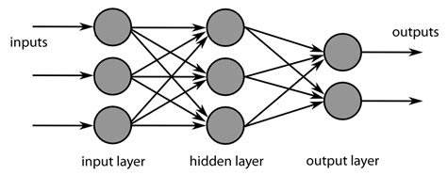
LES CARACTERISTIQUES CLES DE L’IA
DEEP LEARNING :
Sous-catégorie du ML utilisant un réseau de neurones artificiels tel un cerveau humain
MACHINE LEARNING :
Technique d’apprentissage à partir d’une base de données par un algorithme
Fonctionnement :
1 – Couche d’entrée : Réception de données
2 – Couche cachée : Analyse et traitement des données grâce à des connexions neuronales
3 – Couche de sortie : Fourni les résultats à la suite de calculs mathématiques
Plusieurs étapes de fonctionnement :
Collecte et traitement de données
Entrainement du modèle (pattern)
Evaluation et Optimisation
Apprentissage supervisé :
par réponses étiquetés (reconnaissance d’image)
Apprentissage par renforcement : système de bonus/malus (AlphaGO)
Apprentissage non-supervisé : en autonomie (fraudes bancaires)

Slide 6
Avantages et inconvénients de l’INTELLIGENCE ARTIFICIELLE
AVANTAGES | INCONVENIENTS
Gain de temps et d’efficacité par l’automatisation des tâches répétitives (Ex : Gestion de boite mail) | Manque de transparence dans la prise de décision par l’IA
Personnalisation : l’expérimentation de service fait sur mesure (Ex : Netflix, Spotify) | Les IA peuvent refléter des biais humains contenus dans les données utilisées
Détection et prévention des cyberattaques (analyse de données en temps réel) | Des risques liés à l’intégrité de nos vies privées dû à l’utilisation de nos données personnelles.
Innovation dans la santé et la recherche (aide au diagnostic, traitement médicaux) | Coût énergétique et impact environnemental important provoqué par l’entrainement des IA

Slide 7
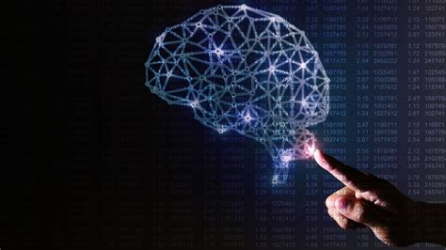
Les enjeux de l’intelligence artificielle
2 GRANDS DEFIS MAJEURS A L’IA :
Souveraineté numérique : Volonté d’une domination technologique par les grandes puissances internationales
Ethique et responsabilité : Assurer un respect des valeurs humaines
Garantir la transparence et l’explicabilité des décisions prises par l’IA
Enjeux éco : avantage pour le monopole des avancées technologiques
Protéger la vie privée des utilisateurs face à des utilisations malveillantes des données

Slide 8
DIMENSIONS JURIDIQUES ET ECONOMIQUES
DIMENSION JURIDIQUES : Encadrer l’IA -> Garantir un usage éthique | DIMENSIONS ECONOMIQUES : IA -> Moteur de croissance économique
L’AI Act (Union Européenne) : Première réglementation sur IA. | Développement et Recherche : coût pour recrutement de talent spécialisés
Lois sur protection des données : RGPD (EU) règles strictes sur données personnelles | Infras et Serveurs : coût de Data Centers, puissance de calculs et stockage de données
Question sur Responsabilité Juridique : à qui la responsabilité si l’IA faute ? (ex : voiture autonome) | Création de nouveaux marchés et business model (OpenAI)
Question sur Propriété intellectuelle : une œuvre générée par IA -> droits d’auteurs ? (ex: Getty Images) | Investissement massif : Big Tech (Silicon Valley) car réel enjeu pour l’avenir

Slide 9
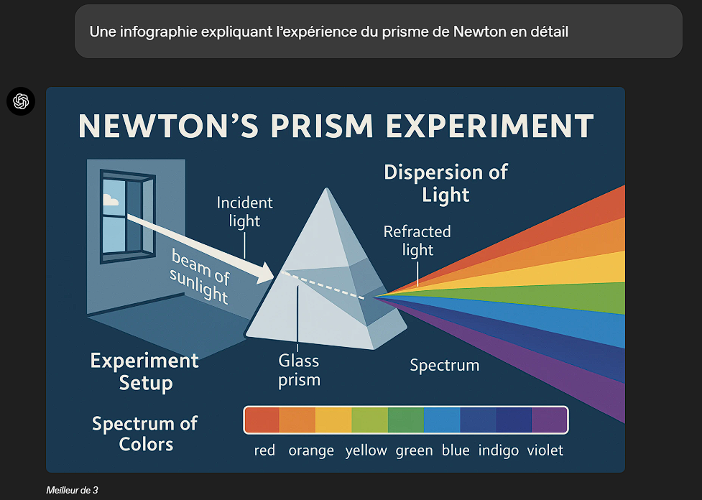
Dernières nouveautés : Avancées récentes
IA ET BIOMIMETISME :
Open AI 4o Image Generation :
L’IA crée des matériaux biomimétiques permettant de comprendre la régénération osseuse
Reprenant un modèle de langage déjà existant avec un résultat attendu optimal
Fonctionnement (ML) :
L’IA analyse des structures naturelles
Génère des matériaux optimisés
L’IA produit des images photoréalistes à partir de descriptions textuelles :
Utilisation principale du Deep Learning dans la compréhension des relations entre texte et image
Apporte des solutions :
Chirurgie orthopédique
Traitement durable et efficace

Slide 10
Synthèse
L’IA reste un ensemble de techniques évolutives qui redéfinissent les capacités des machines. Ses impacts à court et long terme méritent une attention particulière.
L’IA reste un domaine en perpétuel évolution, impactant de nombreux secteurs
Un développement nécessitant tout de même une réflexion constante sur l’éthique et son impact sociétale

Slide 11
Mon retour sur Expérience
Mon expérience vis-à-vis de mes recherches sur l’IA :
Révèle un optimisme mais aussi un pessimisme quant à son développement
Les limites que révèle son utilisation par la population
Une nuance à apporter : l’IA qui est tant sujet à l’innovation et à l’investissement n’est encore qu’une IA faible
Le remplacement de recherches plus conventionnelles (EX : ChatGPT)
Une surutilisation menant à une dépendance ?
Stoppant le rêve d’une IA complètement autonome

Slide 12

Outils de veille utilisés :
Feedly permet de suivre des sources d’information en ligne :
- offrant une interface pratique à organiser, permet la centralisation des infos pertinentes
En plus d’un contrôle régulier sur les réseaux sociaux du sujet

Slide 13
Sources exploitées :
Quand une IA imite la nature pour mieux réparer les os
Introducing 4o Image Generation | OpenAI
Intelligence artificielle : le cadre juridique européen en 7 questions | vie-publique.fr
Quels sont les enjeux de l’intelligence artificielle (IA)? | Tableau
Qu'est-ce que l'intelligence artificielle (IA) et pourquoi est-elle importante | NetApp
Intelligence artificielle — Wikipédia
Discover and Add New Feeds

Slide 14

Merci!
ENES GUL

